Slide 1

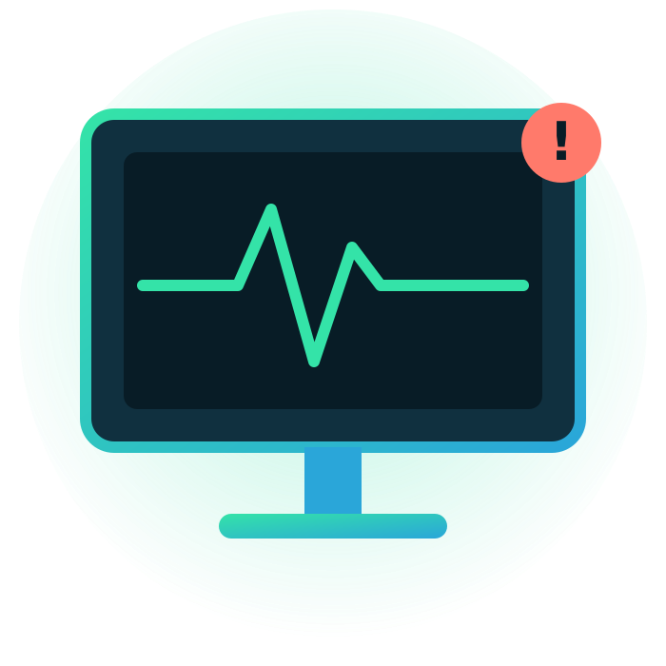
ИНДИВИДУАЛЬНЫЙ ПРОЕКТ · ИНФОРМАТИКА
Негативное воздействие компьютера на здоровье человека
и способы защиты
Выполнил: ____________________ Курс ___ группа _____
Руководитель: ____________________
Техникум транспорта г. Орска, 2026
Notes:
Здравствуйте! Тема моего проекта — негативное воздействие компьютера на здоровье человека и способы защиты.

Slide 2






Актуальность
Цель
Задачи
Компьютер — каждый день
Найти риски и защиту
Риски · Влияние · Защита
Гипотеза
Методы
Продукт
Вред — от привычек, а не от компьютера
Анализ · сравнение
Памятка и презентация
2
Notes:
Компьютер есть у каждого, и многие проводят за ним часы. Цель — выяснить, чем он вредит здоровью и как защититься. Гипотеза: вред связан не с самим компьютером, а с неправильными привычками. Методы: анализ источников, сравнение и систематизация. Продукт — памятка и презентация.

Slide 3




Чем опасен компьютер
Зрение
Спина и руки
утомление и сухость глаз
боль, онемение
Нервы и сон
Среда
усталость, зависимость
блики, шум, духота
3
Notes:
Вред возникает не из-за самого устройства, а из-за долгой работы без перерывов, неудобной позы и плохих условий. Страдают зрение, спина и руки, нервная система и сон, а также важны условия среды.

Slide 4


Зрение
Усталость глаз
2 ч+
Сухость
подряд у экрана — группа риска
Головная боль
4
Notes:
Длительная работа за экраном вызывает компьютерный зрительный синдром: усталость, сухость, головную боль и размытость зрения. По данным Американской ассоциации оптометристов, в группе риска люди, которые проводят у экрана два часа и более подряд.

Slide 5


Спина и руки
Осанка
Кисти
Мало движения
сутулость, боль в шее
перенапряжение, онемение
слабость мышц, лишний вес
5
Notes:
Долгое сидение в одной позе приводит к боли в шее и спине, плохой осанке. Однообразные движения мыши и клавиатуры перегружают кисти. А главный враг — недостаток движения.

Slide 6


Нервы, сон и зависимость
Сон
Стресс
Игры
экран мешает засыпать
уведомления и спешка
потеря контроля — тревожный признак
ВОЗ: расстройство, обусловленное играми, включено в МКБ-11
6
Notes:
Экран перед сном мешает засыпать. Стресс и спешка вызывают усталость. ВОЗ включила расстройство, обусловленное играми, в Международную классификацию болезней: главный признак — потеря контроля над временем.

Slide 7



Защита: рабочее место
50–70 см
Верх экрана
до экрана
на уровне глаз или ниже
Опора спины
Свет сбоку
ноги на полу
без бликов на экране
7
Notes:
Первая защита — правильное рабочее место. Экран на расстоянии примерно 50–70 сантиметров, верхний край на уровне глаз или чуть ниже. Спина с опорой, ноги на полу. Окно сбоку, чтобы не было бликов.

Slide 8
Защита: режим
20
6 м
20
минут работы
смотреть вдаль
секунд
60 мин в день
150–300 мин в неделю
подросткам: активность
взрослым: умеренная активность
8
Notes:
Правило двадцать-двадцать-двадцать: каждые 20 минут смотреть на предмет в 20 футах, это примерно 6 метров, в течение 20 секунд. И движение: подросткам в среднем 60 минут в день, взрослым от 150 до 300 минут умеренной активности в неделю, по рекомендациям ВОЗ.

Slide 9


Памятка
Перерывы
Свет без бликов
Чаще моргать
Осанка
Движение
Сон без экрана
9
Notes:
Главные правила: делать перерывы, организовать свет без бликов, чаще моргать, следить за осанкой, больше двигаться и не использовать экран перед сном.

Slide 10
Выводы
1
Вред — от привычек, а не от компьютера
2
Рабочее место + режим = защита
3
Береги зрение, спину и сон
Спасибо за внимание!
10
Notes:
Вывод: вред компьютера связан в основном с привычками. Эргономика и режим снижают риски. Берегите зрение, спину и сон. Спасибо за внимание!

